Slide 1


Slide 2
分而治之
Divide and rule
分而治之算法思想
应用1：归并排序
应用2：快速排序

Slide 3
分而治之—算法思想
分而治之算法把一个问题实例分解为若干个小型而独立的实例。从而可以在并行机上执行；那些小型而独立的实例可以在并行机的不同处理器上完成。
分而治之算法计算过程：
  把一个大问题分成两个或多个更小的实例；
  分别解决每一个小实例；
  把这些小实例的解组合成原始大实例的解；
  小实例通常是原问题的实例，可以使用分而治之策略递归求解。

Slide 4

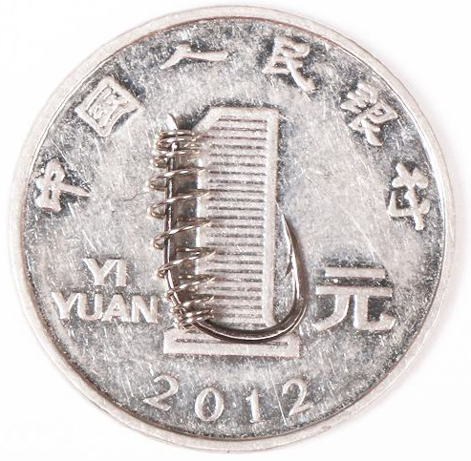
分而治之—举例1
【例1】一个袋子有16个硬币，其中一个可能是假币，并且假币比真币轻。现在要找出这个假币，而且有一个仪器可以用来比较两组硬币重量。

Slide 5
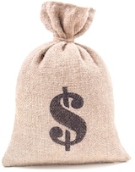
分而治之—举例2
【例2】金块问题。找出一袋金子中最重和最轻的金块。假设有一台比较重量的仪器。希望用最少的比较次数找出最重和最轻的金块。
(H,L)
(HA,LA)
(HB,LB)
(HA1,LA1)
(HA2,LA2)
(HB1,LB1)
(HB2,LB2)

Slide 6
分而治之
Divide and rule
分而治之算法思想
应用1：归并排序
克鲁斯卡尔(Kruskal)算法
应用2：快速排序

Slide 7
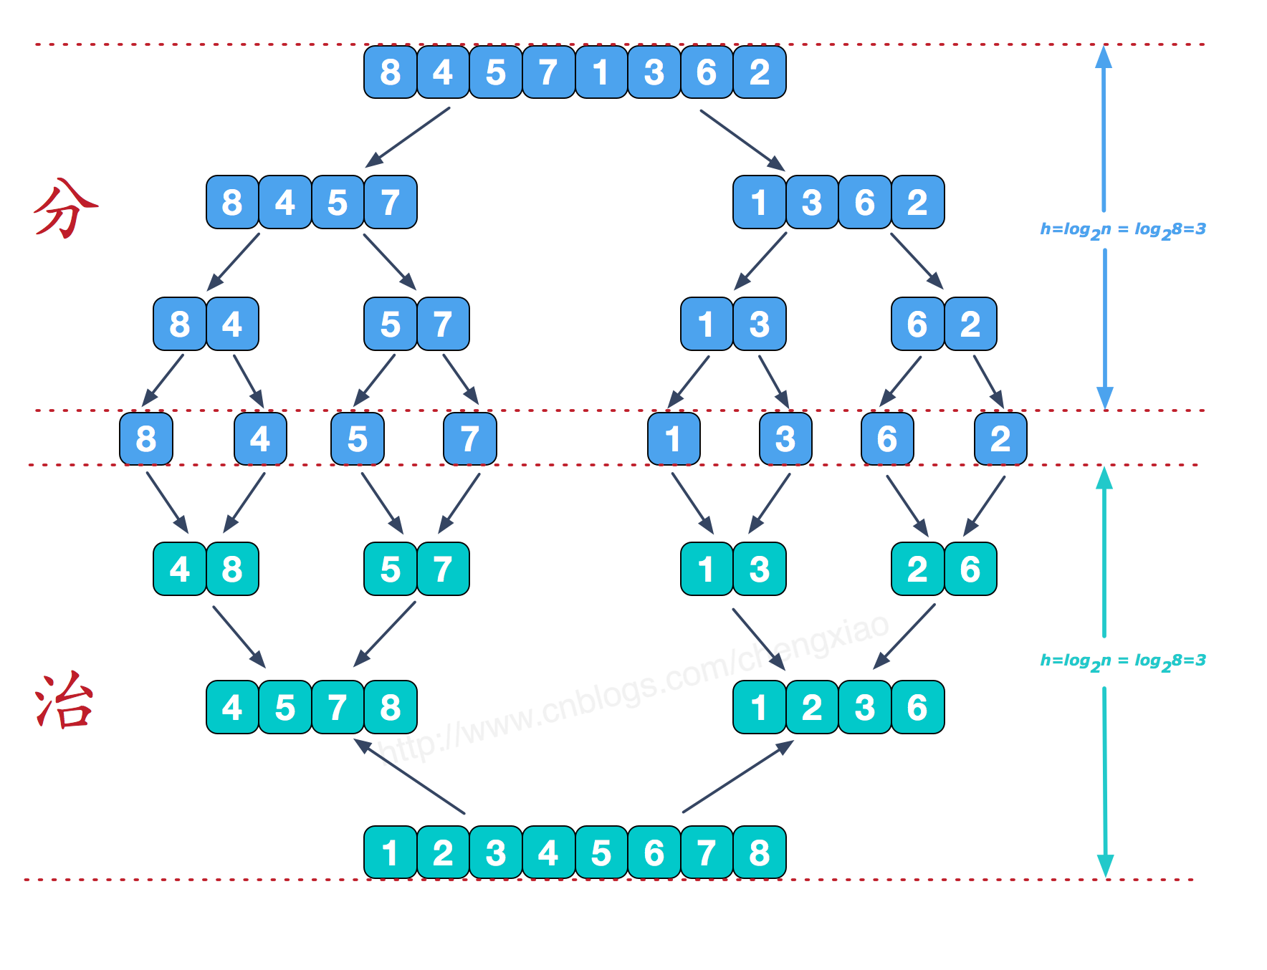
分而治之算法应用1：归并排序

Slide 8
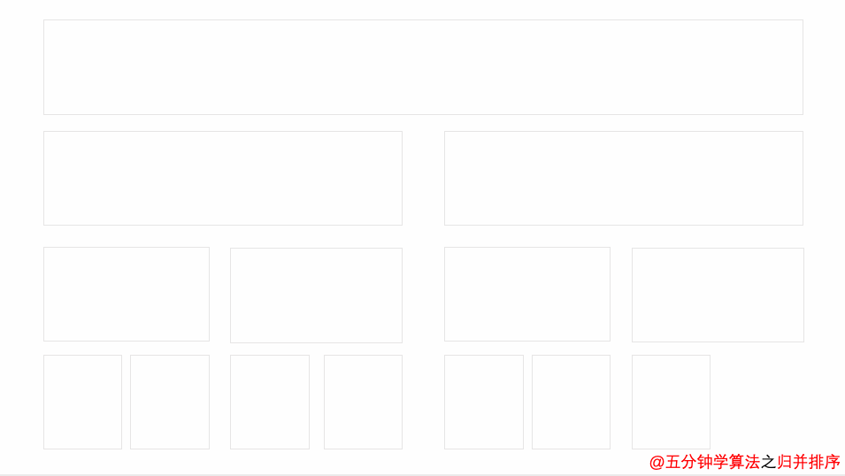
分而治之算法应用1：归并排序
【归并排序】若n=1，则算法终止；否则，将序列划分为K个子序列（k为整数，k>=2）。先对每一个子序列排序，然后将有序子序列归并为一个序列。
样例

Slide 9
用归并排序法对数组元素a[0:n-1]排序
template <class T>
void mergeSort(T a[], int n)
{// Sort a[0 : n - 1] using the merge sort method.
T *b = new T [n];
int segmentSize = 1;
while (segmentSize < n)
{
mergePass(a, b, n, segmentSize); // merge from a to b
segmentSize += segmentSize;
mergePass(b, a, n, segmentSize); // merge from b to a
segmentSize += segmentSize;
}
}

Slide 10
把相邻的两个数据段从x到y归并
template <class T>
void mergePass(T x[], T y[], int n, int segmentSize)
{// Merge adjacent segments from x to y.
int i = 0; // start of the next segment
while (i <= n - 2 * segmentSize)
{// merge two adjacent segments from x to y
merge(x, y, i, i + segmentSize - 1, i + 2 * segmentSize - 1);
i = i + 2 * segmentSize;
}
// fewer than 2 full segments remain
if (i + segmentSize < n)
merge(x, y, i, i + segmentSize - 1, n - 1); // 2 segments remain
else
for (int j = i; j < n; j++) // 1 segment remains, copy to y
y[j] = x[j];
}

Slide 11
把相邻的两个数据段从c到d归并
template <class T>
void merge(T c[], T d[], int startOfFirst, int endOfFirst,int endOfSecond)
{// Merge two adjacent segments from c to d.
int first = startOfFirst, // cursor for first segment
second = endOfFirst + 1, // cursor for second
result = startOfFirst; // cursor for result
// merge until one segment is done
while ((first <= endOfFirst) && (second <= endOfSecond))
if (c[first] <= c[second]) d[result++] = c[first++];
else d[result++] = c[second++];
// take care of leftovers
if (first > endOfFirst) for (int q = second; q <= endOfSecond; q++) d[result++] = c[q];
else for (int q = first; q <= endOfFirst; q++) d[result++] = c[q];
}

Slide 12
贪婪算法
Greedy Algorithm
分而治之算法思想
最小生成树--普里姆(Prim)算法
应用1：归并排序
应用2：快速排序

Slide 13
分而治之算法应用2：快速排序
(1) 算法思想
把n个元素划分为3段：左端left、中间段middle和右段right。左端的元素都不大于中间段的元素，右段的元素都不小于中间段的元素。因此可以对left和right独立排序，并且排序后不用归并。Middle元素称为支点(pivot)或分割元素。
快速排序是必须要掌握的排序算法。

Slide 14
分而治之算法应用2：快速排序
快速排序基本思想：通过一趟排序将待排记录分割成独立的两部分，其中一部分记录的关键字均比另一部分的关键字小，则可分别对这两部分记录继续进行排序，以达到整个序列有序的目的。
其实主要思想是分而治之（与归并排序的思路相似）。
举例：
13 43 31 57 26 0
81 92 75
65
13 81
92 43 65 31 57 26
75 0
0 13 26 31 43 57
65
75 81 92
0 13 26 31 43 57 65 75 81 92

Slide 15
分而治之算法应用2：快速排序
此时是已经调用过median3函数的序列，已经找到主元并将其放到最后的位置
（i,j是存放个元素位置的指针）
>
<
<
>
<
<
<
<
>
8
1
4
9
0
3
5
2
7
6
j
i
主元

Slide 16
分而治之算法应用2：快速排序
2
1
4
5
0
3
9
8
7
6
i
j
此时i>j,停止i,j交换，将i下的值与6交换
此时两子集划分结束

Slide 17
快速排序的驱动程序
template <class T>
void quickSort(T a[], int n)
{// Sort a[0 : n - 1] using the quick sort method.
if (n <= 1) return;
// move largest element to right end
int max = indexOfMax(a,n);
swap(a[n - 1], a[max]);
quickSort(a, 0, n - 2);
}

Slide 18
递归快速排序函数
template <class T>
void quickSort(T a[], int leftEnd, int rightEnd)
{// Sort a[leftEnd:rightEnd], a[rightEnd+1] >= a[leftEnd:rightEnd].
if (leftEnd >= rightEnd) return;
int leftCursor = leftEnd, // left-to-right cursor
rightCursor = rightEnd + 1; // right-to-left cursor
T pivot = a[leftEnd];
// swap elements >= pivot on left side
// with elements <= pivot on right side
while (true)
{ do
{// find >= element on left side
leftCursor++;
} while (a[leftCursor] < pivot);
do
{// find <= element on right side
rightCursor--;
} while (a[rightCursor] > pivot);
if (leftCursor >= rightCursor) break; // swap pair not found
swap(a[leftCursor], a[rightCursor]);
}
// place pivot
a[leftEnd] = a[rightCursor];
a[rightCursor] = pivot;
quickSort(a, leftEnd, rightCursor - 1); // sort left segment
quickSort(a, rightCursor + 1, rightEnd); // sort right segment
}

Slide 19

分而治之算法应用2：快速排序
voidQuicksort( ElementTypeA[], intN ) {
if( N < 2 ) return;
pivot = 从A[]中选一个主元;
将S = { A[] \pivot } 分成2个独立子集:
A1={ a S| a <=pivot } 和 A2={ a S| a >=pivot }; A[] = Quicksort(A1,N1) {pivot} Quicksort(A2,N2);
}
什么是快速排序算法的最好情况呢？
每次正好中分
T（N）=O（NlogN）

Slide 20
分而治之算法应用2：快速排序
随机取pivot？rand()函数不便宜啊（花时间，时间就是金钱）！
取头、中、尾的中位数。 例如8、12、3的中位数就是8
ElementType Median3( ElementType A[], intLeft, intRight ) {
intCenter = ( Left + Right ) / 2;
if( A[ Left ] > A[ Center ] ) Swap( &A[ Left ], &A[ Center ] );
if( A[ Left ] > A[ Right ] ) Swap( &A[ Left ], &A[ Right ] );
if( A[ Center ] > A[ Right ] ) Swap( &A[ Center ], &A[ Right ] );
/* A[ Left ] <= A[ Center ] <= A[ Right ] */
Swap( &A[ Center ], &A[ Right-1] );
/* 将pivot藏到右边*/ /* 只需要考虑A[ Left+1 ] …A[ Right–2 ] */
returnA[ Right-1]; /* 返回pivot */
}
void swap(int &a,int &b){
int temp;
temp=a;
a=b;
b=temp;
}

Slide 21




逻辑与展示 | 版面设计 | 素材选择 | 动画运用 | 字体与颜色
谢谢收看，欢迎联系！
douyan82354449
82354449@qq.com
douyan@ysu.edu.cn
更多PPT案例，请访问：http://teliss.blog.163.com/
— <number> —
LOGO

